Slide 1
Компьютерные сети
Линии связи

Slide 2
Содержание
Классификация линий связи
Коаксиальный кабель
Витая пара
Оптоволоконный кабель

Slide 3
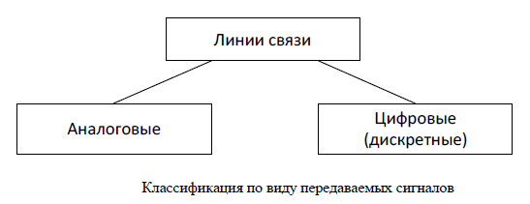
Линии связи

Slide 4
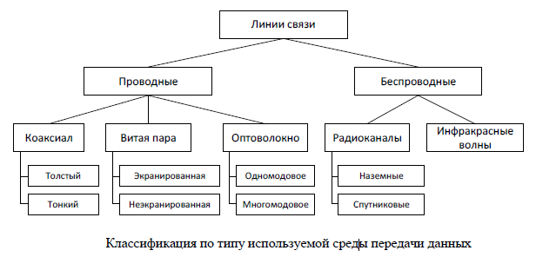
Линии связи

Slide 5
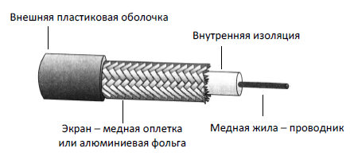
Коаксиальный кабель
Коаксиал (от англ. coaxial) - электрический кабель, состоящий из расположенных соосно центрального проводника и экрана
Предназначен для передачи высокочастотных сигналов
Структура коаксиального кабеля

Slide 6
Коаксиальный кабель
Существует несколько типов, отличающихся характеристиками и областями применения:
для локальных компьютерных сетей
для глобальных телекоммуникационных сетей
для кабельного телевидения
«Согласно современным стандартам не считается хорошим выбором при построении структурированной кабельной системы»
Олифер В.Г., Олифер А.Н. «Компьютерные сети»
      «Толстый» коаксиальный кабель
      «Тонкий» коаксиальный кабель
      Телевизионный кабель

Slide 7
Коаксиальный кабель
«Толстый» коаксиальный кабель (RG-8)
- внешний диаметр около 12мм- плохо гнется (неудобно монтировать)
- обеспечивает хорошие характеристики(передача данных на расстояние до 500м со скоростью 10 Мбит/с)
- сложность и дороговизна установки
«Тонкий» коаксиальный кабель (RG-58)
- менее прочен, чем «толстый» кабель
- более гибкий (удобнее при монтаже)
- хуже характеристики, чем у «толстого» кабеля (передача данных до 10 Мбит/с на расстояние до 185м)
- наиболее распространен для построения локальных сетей
Телевизионный кабель (RG-6, RG-59)
- широко применяется для кабельного телевидения
- есть стандарты локальных сетей, позволяющие использовать данный кабель

Slide 8
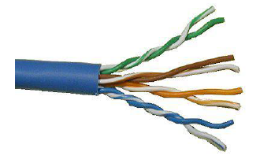
Витая пара
В кабеле витая пара используется пара медных проводников, перевитых между собой. Обычно в один кабель помещают четыре такие пары. Перевивают проводники для уменьшения внешних и перекрестных помех.
Существуют два основных вида витой пары:
экранированная (STP) – у каждой пары имеется собственный экран; применяется редко, когда кабелю требуется дополнительная защита от помех;
неэкранированная (UTP) – применяется в большинстве случаев
Оба вида кабеля могут обладать общим внешним экраном; в этом случае используется аббревиатура S/STP или S/UTP.

Slide 9
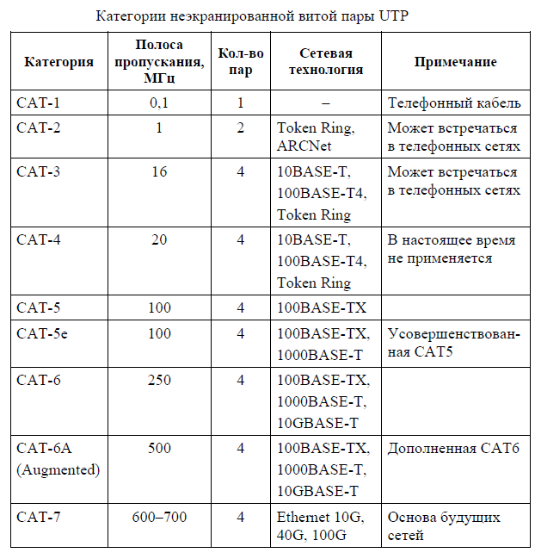
Неэкранированная витая пара

Slide 10
Неэкранированная витая пара
Кабели категории 1
- применяются, когда требования к скорости минимальны
- например, для цифровой или аналоговой передачи голоса или низкоскоростная передача данных (до 20 Кбит/с)
- до 1983г был основным типом для телефонной разводки
Кабели категории 2
- впервые применены фирмой IBM для построения собственной кабельной системы
- основное требование – способность передавать данные со спектром до 1 МГц
Кабели категории 3
- стандартизированы в 1991г.
- диапазон до 16 МГц
- ранее составлял основу многих кабельных систем зданий
- для передачи голоса и данных

Slide 11
Неэкранированная витая пара
Кабели категории 4
- улучшенный вариант кабеля категории 3
- диапазон до 20 МГц
- обеспечивает повышенную помехоустойчивость и низкие потери сигнала
- на практике используются редко
Кабели категории 5 (5e)
- специально разработаны для поддержки высокоскоростных протоколов
- диапазон до 100 МГц (125 МГц)
- пришел на замену кабелю категории 3 (в сочетании с волоконно-оптическим)
Кабели категории 6 и 7
- для 6 – до 250 МГц, для 7 – до 600 МГц
- кабели 7 категории обязательно экранируются
- поддержка высокоскоростных протоколов на отрезках кабеля большей длины, чем UTP-5

Slide 12
Экранированная витая пара
Хорошо защищает передаваемые сигналы от внешних помех, а также меньше излучает электромагнитные колебания вовне
Наличие заземляемого экрана удорожает кабель и усложняет его прокладку
Основным стандартом, определяющим параметры STP, является фирменный стандарт IBM (в нём кабели делятся по типам, от 1 до 9)
Например, кабель типа 1 стандарта IBM состоит из 2-х пар скрученных проводов, экранированных оплёткой. Электрические параметры похожи на параметры UTP-5, но на много больше волновое сопротивление

Slide 13
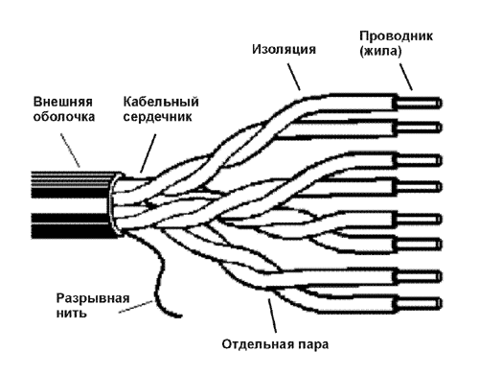
Витая пара

Slide 14
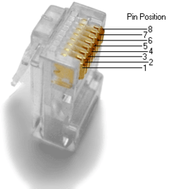
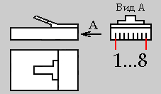

Витая пара
Разъем 8P8C
Порт MDI

Slide 15
Витая пара
Существует два варианта обжима разъёма на кабеле:
для создания прямого кабеля - для соединения порта сетевой карты с коммутатором или концентратором
для создания перекрёстного кабеля, имеющего инвертированную разводку контактов разъёма для соединения напрямую двух сетевых плат, установленных в компьютеры, а также для соединения некоторых старых моделей концентраторов или коммутаторов

Slide 16
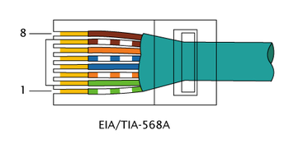
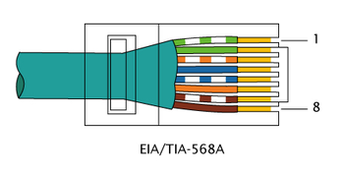
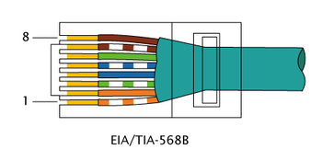
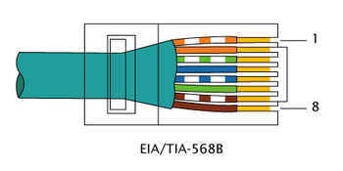
Прямой кабель (straight through cable)
Используется чаще

Slide 17
Перекрестный кабель (crossover cable)
Вариант для скорости 100 Мбит/с

Slide 18
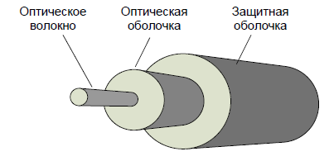
Оптоволоконный кабель
информация передается при помощи световых сигналов
средой передачи служит специальное стеклянное волокно
наиболее качественный тип кабеля: обеспечивает передачу данных со скоростью до 10 Гбит/с (и выше), лучше других типов передающей среды защищает данные от внешних помех
световые импульсы: есть сигнал = 1, нет = 0
Структура оптоволоконного кабеля

Slide 19
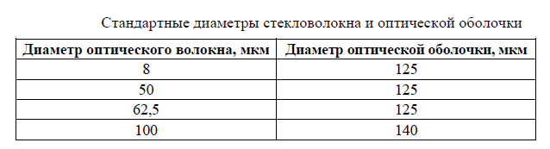
Оптоволоконный кабель
Диаметры оболочек кабеля обозначаются следующим образом: 8/125.
Различают два основных вида оптоволоконных кабелей: многомодовые и одномодовые.
Мода – это вид траектории, по которой движется свет.

Slide 20
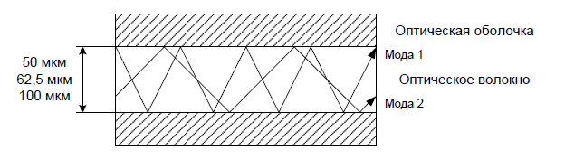
Многомодовый оптоволоконный кабель
искажение и затухание сигнала
проще изготавливать и устанавливать
максимальная длина сегмента и пропускная способность ниже, чем у одномодовых кабелей

Slide 21
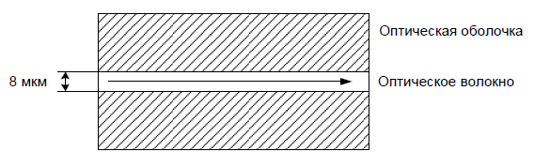
Одномодовый оптоволоконный кабель
нет искажение, затухание сигнала существенно меньше
сложнее изготавливать и устанавливать
максимальная длина сегмента и пропускная способность выше, чем у многомодовых кабелей

Slide 22
Источники света
В качестве источников света в волоконно-оптических кабелях применяются:
светодиоды (светоизлучающие диоды, Light Emitted Diode, LED)
полупроводниковые лазеры
Для одномодового оптоволокна используются только лазеры, так как они имеют узкую диаграмму направленности излучения

Slide 23
Сравнительная характеристика источников света
Характеристика | Светодиод | Лазерный диод
Скорость передачи данных | Низкая (макс. 1 Гбит/с) | Высокая (теоретически до 50 Тбит/с)
Тип волокна | Многомодовые | Многомодовые и одномодовые
Расстояние | Короткое | Дальнее
Срок службы | Долгий | Короткий
Чувствительность к температуре | Невысокая | Значительная
Цена | Низкая | Высокая

Slide 24
Объединение отрезков оптоволокна
Соединение отрезков кабеля может осуществляться тремя способами:
с помощью специального разъема, через который кабель вставляется в оптическую розетку = потеря силы света 10-20%
с помощью механического сращивания (два конца кабеля укладываются рядом друг с другом и зажимаются специальной муфтой) = потеря силы света около 10%
с помощью сплавки двух кусков кабеля = потеря силы света около 2%

Slide 25
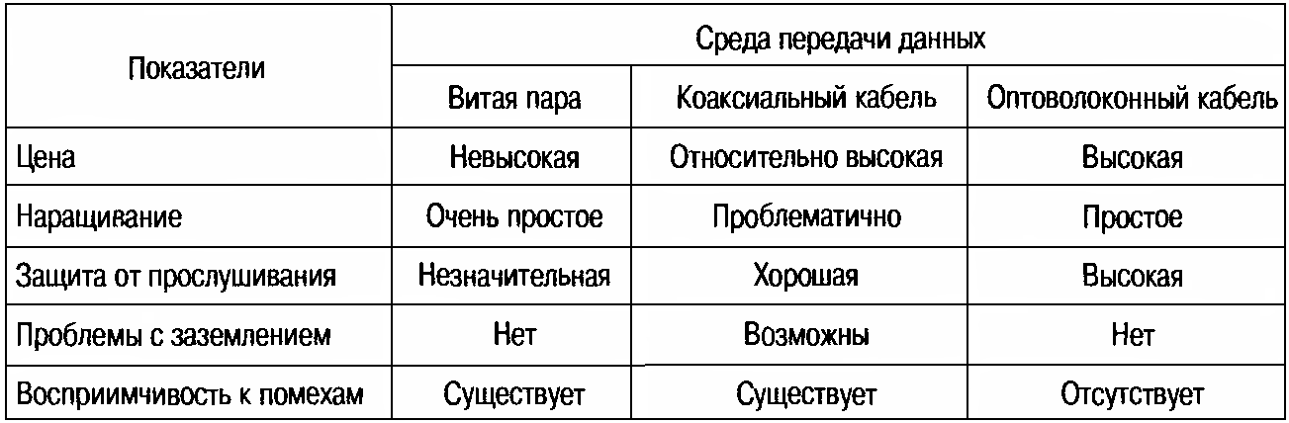
Сравнение разных типов кабеля

